Slide 1
Poljska u EU
Zastava, himna,valuta i pozdravi

Slide 2
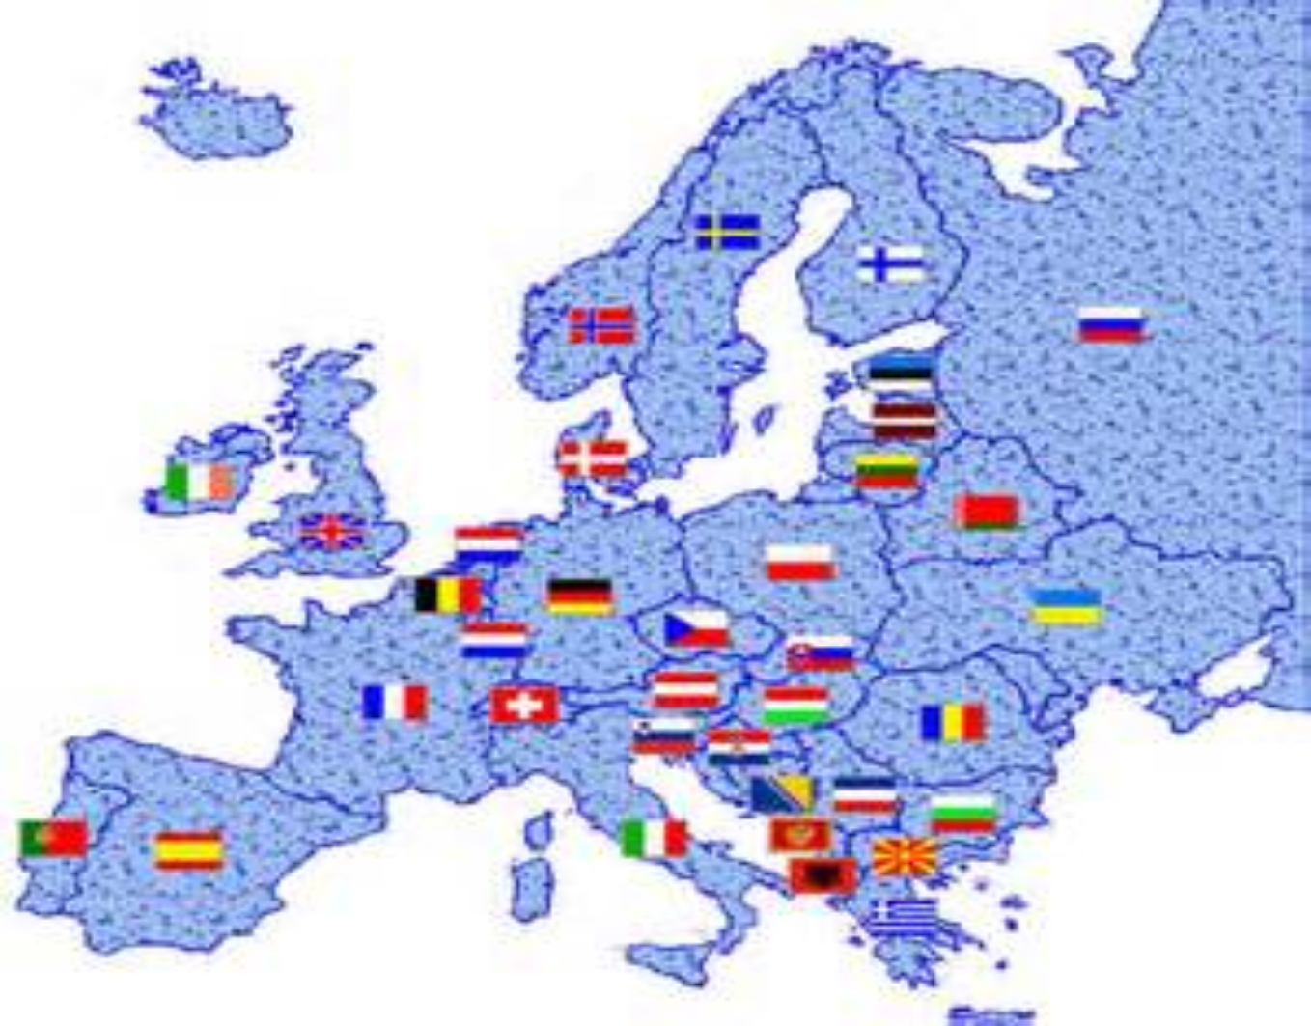

Slide 3
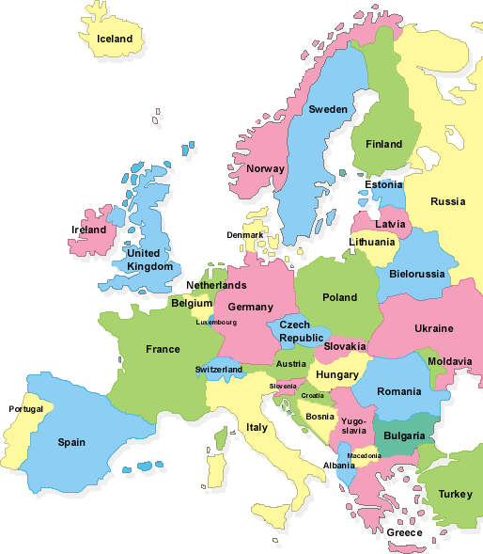

Slide 4
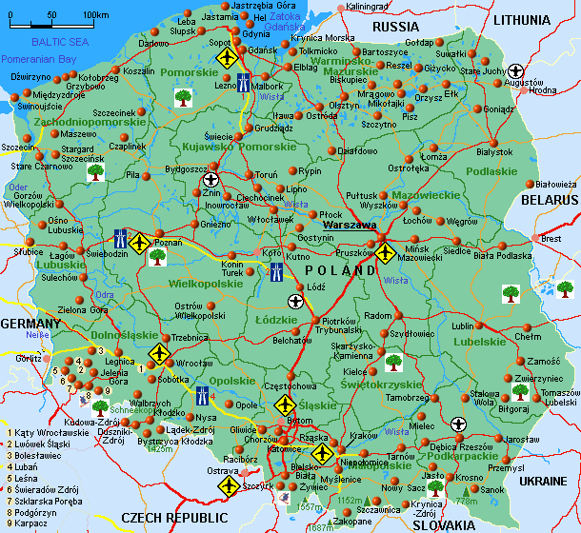

Slide 5



Slide 6

Zastava Poljske sastoji se od bijele i crvene boje.
Zastava potječe iz 1831. godine i predstavlja jedan od tri simbola Republike Poljske,grb (bijeli orao).

Slide 7
HIMNA
Mazurek Dąbrowskiego je poljska nacionalna himna, a 1797. ju je napisao Józef Wybicki. Nazvana je po poljskom vojnom zapovjedniku Janu Henryku Dąbrowskome,a poznata je i pod imenom: "Poljska nikad neće umrijeti„.
Mazurek Dąbrowskiego (poljski) | Mazurka Dąbrowskog (hrvatski)
Jeszcze Polska nie zginęła, | Jošte Poljska ni propala,
Kiedy my żyjemy. | dok mi živimo.
Co nam obca przemoc wzięła, | Što god nam sila strana otela,
Szablą odbierzemy. | vratit ćemo sabljom.
Marsz, marsz, Dąbrowski, | Stupaj, stupaj, Dąbrowski,
Z ziemi włoskiej do Polski, | od Italije do Poljske.
Za twoim przewodem | Pod tvojim vodstvom
Złączym się z narodem. | ujedinit ćemo se s narodom.
Przejdziem Wisłę, przejdziem Wartę, | Preko Vistule, preko Warte,
Będziem Polakami, | Bit ćemo Poljaci.
Dał nam przykład Bonaparte, | Dao nam je primjer Bonaparte
Jak zwyciężać mamy. | kako trebamo pobijediti.
Marsz, marsz, Dąbrowski… | Stupaj, stupaj, Dąbrowski…
Jak Czarniecki do Poznania | Kao Czarniecki do Poznańa,
Po szwedzkim zaborze, | poslije Švedskog potopa,
Dla ojczyzny ratowania | zbog rata za domovinu,
Wrócił się przez morze. | vraća se preko pučine.
Marsz, marsz, Dąbrowski… | Stupaj, stupaj, Dąbrowski…
Już tam ojciec do swej Basi | A kad tamo, otac svojoj Basii,
Mówi zapłakany: | veli plačući:
"Słuchaj jeno, pono nasi | "Slušaj samo, kao da naši
Biją w tarabany." | sviraju vojne bubnjeve."
Marsz, marsz, Dąbrowski… | Stupaj, stupaj, Dąbrowski…
http://youtu.be/6K4s2lU8w-Y

Slide 8
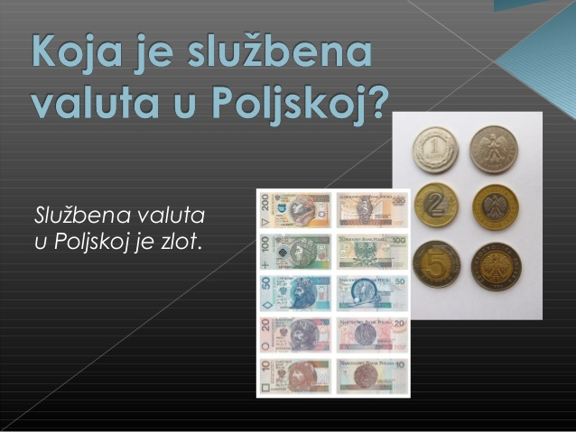
Označava se simbolom zł, a dijeli se na 100 groša. Novi zlot je uveden 1995. godine, kada je zamijenio stari poljski zlot.

Slide 9
POZDRAVI
Cześć - bok
Dzień dobry- dobar dan, dobro jutro
Dobry wieczór - dobra večer
Do widzenia - doviđenja
Dobranoc - laku noć

Slide 10
Jakov Stanušić i
Luka Zirdum
6.b

